Slide 1



Digital hjemmeoppfølging (DHO) Introduksjon til gevinstarbeid og veiledning til bruk av InnoMeds gevinstverktøy

Slide 2
Kort om hva gevinstarbeid er og hvorfor det er viktig
Casene vi skal jobbe med

Slide 3

Hva er gevinster?
Gevinst er en effekt som blir sett på som positiv av minst én interessent.
Gevinstrealisering innebærer å planlegge og organisere med tanke på å hente ut gevinster av et tiltak, og å følge opp disse gevinstene slik at de faktisk blir realisert.
Gevinstrealisering handler om å drive organisasjonen gjennom endring. Dette skjer gjennom å identifisere gevinster, planlegge, måle og følge opp. I tillegg er det viktig med aktiviteter for å utløse endring gjennom dialog for å skape engasjement blant ansatte.

Slide 4


Gevinstarbeid – en universell og generisk logikk
Gevinstarbeid bygger ofte på en felles metode og kan brukes på tvers av tematikk og prosjekter. Det handler om å:
Selv om vi kan bruke en enhetlig ramme, må vi tilpasse arbeidet til hver kontekst for at det skal være relevant og skape verdi.
Identifisere hvilke gevinster vi sikter mot
Velge relevante mål og målemetoder
Involvere riktige personer og fordele ansvaret

Slide 5

Hva er gevinstarbeid?
Gevinstarbeid i et prosjekt kan sammenliknes med det å plante et epletre.
Når du planter det, håper du at det en dag vil gi deg mange gode epler. Men for å få eplene, må du passe på treet – vanne det, gi det sol og kanskje litt gjødsel.
"Gevinstarbeid" handler om å passe på at prosjektet gir oss det vi håpet på. Vi må sjekke om det vi har laget eller endret faktisk fungerer, om det hjelper folk, og om det gir oss noe bra tilbake.
Og akkurat som med epletreet, må vi kanskje vente litt, gjøre justeringer og følge med over tid for å sikre at man oppnår de resultatene man ønsker (som saftige epler).

Slide 6



Gevinstene kan deles inn i kategorier
Unngåtte kostnader
Redusere antall oppgaver som utføres
Bruke færre ressurser på samme oppgave
Reforhandle leie-/avtaler med leverandører
Tidsbesparelse
Redusere antall oppgaver som utføres
Bruke mindre tid på samme oppgaver
Økt kvalitet
Økt kvalitet for brukeren og ansatte
Økt kvalitet på tjenesten
Effektivitetsgevinster (Kvantitative gevinster)
Kvalitetsgevinster
(Kvalitative gevinster)

Slide 7
Gevinstområder – eksempler fra DHO-prosjekter
Pasient
Økt involvering og eierskap til egen rehabilitering
Økt opplevelse av trygghet og mestring av situasjonen
Enklere kommunikasjon med behandlere
Sykehus​
Unngåtte innleggelser sykehus​
Unngåtte re-innleggelser ​
Spart tid på koordinering/administrasjon​
Færre forespørsler fra pasienter/kommune
Kommune
Felles tilgang til tiltaksplan/behandlingsplan
Bedre oversikt over pasientens forløp
Redusert reisetid
Sikker digital kommunikasjon
Helsefellesskapet
Erfaring med bruk av DHO som samarbeidsløsning
Gjenbruk av strukturer til andre tjenesteforløp
Konkretisering av nødvendige avtaler ved felles datadeling

Slide 8
Angående realisering av oppnådde gevinster
Innføring av DHO kan lede til en rekke ulike gevinster, hvor dette verktøyet måler spart tid og kostnader. Det er viktig å ha en felles forståelse av alle involverte for hvordan disse gevinstene skal realiseres.
Oppnådde gevinster kan realiseres eksempelvis ved å redusere kostnader eller omdisponere midler. Sparte kostnader betyr ikke automatisk kutt i kostnader. Hvordan oppnådde gevinster skal realiseres er en viktig diskusjon som må legges til riktig nivå og beslutningstakere.
I denne diskusjonen er det også relevant å se alle gevinster under ett, eksempelvis at man også diskutere oppnådde kvalitative gevinster.
Dette understreker behovet for å jobbe aktivt med forankring og kommunikasjon med ulike involverte gjennom hele gevinstarbeidet.

Slide 9
Veiledning til bruk av gevinstverktøyet
Casene vi skal jobbe med

Slide 10
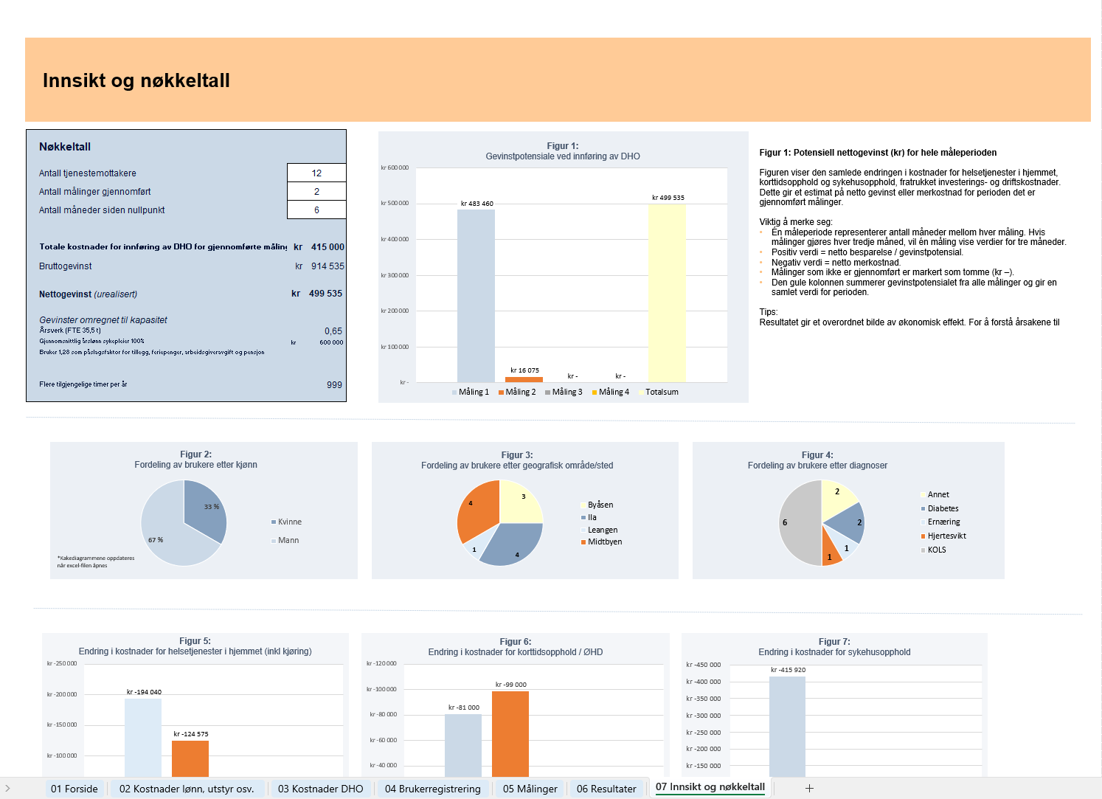
Om gevinstverktøyet
InnoMed har utviklet et verktøy for å måle og følge opp gevinster av digital hjemmeoppfølging (DHO) egnet til bruk for kommunale tjenester. Det foreligger flere versjoner av verketøyet, men denne veilederen er utviklet til «Forenklet versjon 2».
Verktøyet bygger på en gevinstmodell som sammenligner situasjonen før og etter innføring av DHO. Det tar utgangspunkt i en nullpunktsmåling for aktiviteter som hjemmebesøk, sykehusopphold og korttidsopphold som deretter brukes som en referanseverdi påfølgende målinger sammenlignes mot.
Slik synliggjøres endringer i ressursbruk og kostnader over tid i målingene som gjøres.
Før verktøyet tas i bruk er det viktig å jobbe med forankring og kommunikasjon for interessentene som er involvert. Ved samhandling mellom kommuner og sykehus kan det være hensiktsmessig å sikre en felles forståelse av hvordan gevinstverktøyet skal anvendes.
Verktøyet er beslutningsstøtte, ikke et selvstendig grunnlag for investeringsbeslutninger. Resultater bør vurderes sammen med andre kvantitative og kvalitative analyser, samt et helhetlig bilde av kvalitet, ressursbruk og kostnader.

Slide 11
Hva skal fylles ut og av hvem
Mye av informasjonen du finner i denne veilederen vil du også finne inne i selve verktøyet.
Hvilke regneark skal fylles ut?
Første gang verktøyet tas i bruk må følgende ark fylles ut:
02 Kostnader, lønn, utstyr etc
03 Kostnader DHO
Disse arkene må bare fylles ut én gang, men tallene som er fylt inn må vedlikeholdes ved behov, eksempelvis dersom det er noen endringer i kostnadsbildet eller teknologi.
Følgende ark fylles ut kontinuerlig for å følge opp gevinster:
04 Brukerregistrering
05 Målinger
Følgende ark viser resultater av alle data som er fylt inn i verktøyet, og her skal dere ikke fylle inn data:
06 Resultater
07 Innsikt og nøkkeltall
Hvem gjør hva
Hvert prosjekt bør ha en person som er ansvarlig for selve gevinstverktøyet, men det er opp til hvert enkelt prosjekt å avgjøre hvem som har ansvar for hvilke oppgaver.
Ofte er det slik at prosjektleder setter opp verktøyet første gang med tall fra økonomiavdelingen, IT-avdelingen med flere. Deretter registrerer helsepersonell data fra tjenesten, mens prosjektleder følger utviklingen og bruker resultatene i møter og rapportering.
Hvilke felt i regnearkene skal fylles ut?
Gule celler - Alle felter dere kan skrive i er gule. Ikke alle gule felt må fylles ut, dette kan variere fra prosjekt til prosjekt.
Felt med piler obligatoriske. Disse må fylles ut for at beregningene skal bli riktige.
Hvite celler er låst for å gjøre registreringen brukervennlig og redusere feil.
= obligatoriske felt

Slide 12
Viktige avklaringer før verktøyet tas i bruk
Verktøyet beregner gevinster ved å sammenligne mot nullpunktsmåling. Prosjektet må derfor avgjøre hvordan nullpunktsmålingene for brukerne skal gjøres. Mange kommuner har valgt å legge opp til at nullpunktmålinger baseres på et gjennomsnitt over de siste 3 månedene. Prosjektene innhenter vanligvis data direkte fra pasientene og når man bruker for lange tidsintervaller, for eksempel 12 måneder, øker risikoen for feilinformasjon, noe som kan svekke gyldigheten til tallene. Samtidig kan for korte intervaller, som én måned, i for stor grad bli et tilfeldig øyeblikksbilde.
I tillegg må prosjektet avgjøre måleintervall, altså hvor mange måneder det skal gå mellom hver måling. Mange prosjekter har valgt måleintervall på 3 måneder. Settes måleintervallet høyt, f.eks 6 mnd, opplever mange at det skjer store endringer i sykdomsforløpet mellom hver måling. Settes måleintervallet lavt, f.eks hver måned, opplever mange jobben med registrering som unødvendig tidkrevende. Begge disse tallene fylles inn i regnearket "05 Målinger".
I de følgende arkene vil vi forklare mer utdypende hva dette innebærer og hva vi anbefaler dere å ta stilling til.
Det er også viktig å bemerke seg at gevinstverktøyet kun følger opp utvalgte kvantitative gevinster og at et prosjekt bør tar høyde for andre gevinster og kostnader i diskusjoner rundt kostnadsfordeling og videreføring av DHO. Resultatet vil også avhenge av datakvalitet på tallene som fylles inn. Samlet sett kan en si at resultatet gir en indikasjon på utvikling i kostnader ved innføring av DHO.

Slide 13
Hva er en nullpunktsmåling
Nullpunktsmålingen er referanseverdien for hver bruker før vedkommende får DHO. Alle senere målinger sammenlignes mot denne for å beregne gevinst.
Nullpunktet skal speile normaltilstanden før endringen (DHO) og bør ikke være en særskilt travel/rolig periode.
Hva slags periode skal man velge? Velg et tidspunkt som best representerer «slik var det før». Mange velger et gjennomsnitt av de siste tre hele månedene før oppstart.
Hva skjer om man ikke tar utgangspunkt i en «normaltilstand» i nullpunktsmålingen? Da kan senere målinger bli misvisende fordi sesongvariasjon, tilfeldige topper/bunner eller engangshendelser forveksles med effekt av DHO. Resultatet kan bli over- eller undervurderte gevinster og svakere beslutningsgrunnlag.

Slide 14
Måleintervall
Måleintervallet er antall måneder mellom hver etterfølgende måling etter at tiltaket er tatt i bruk.
Gevinstverktøyet støtter opptil fire målinger etter nullpunkt. Det vil si at man opptil fire ganger kan sammenligne situasjonen før og etter innføring av DHO med utgangspunkt i nullpunktsmålingen.
Hva slags intervall skal man velge? Intervall settes i måneder, typisk 1–3 måneder mellom hver måling.
Erfaringsmessig anbefales ikke mer enn 4–5 måneder mellom hver måling. Lengre intervaller øker risikoen for at endringer i pasientmiks, sesong og drift forvrenger bildet og gjør gevinster vanskeligere å tilskrive DHO.
Obs! Du kan ikke endre intervallet underveis i måleperioden. Intervallet låses for å sikre at alle målepunkter dekker like lange perioder, slik at gevinstene kan sammenlignes rettferdig over tid. Endres intervallet underveis, endres datagrunnlaget, noe som kan gi kunstige utslag og skape feil i beregninger og rapportering.

Slide 15
Tips til hvordan du kan finne tall
Gevinstverktøyet inneholder veiledning for hvordan du kan finne tallene som skal fylles inn i verktøyet. Tall hentes normalt fra kommunens interne systemer og leverandøravtaler.
Typiske kilder er:
Prosjektregnskap eller økonomiavdeling → For investeringskostnader, øvrige driftskostnader, leie av lokaler, service og vedlikehold.
Innkjøpsavdeling eller leverandørkontrakter → For utstyr, programvare, etableringskostnader, tjenesteavtaler og support.
HR/lønnssystem → For lønnskostnader (helsepersonell og administrasjon) og kjøregodtgjørelse.
IT-avdeling eller systemansvarlig → For programvarekostnader, lisensavtaler og implementeringskostnader.
Reiseregninger og bilgodtgjørelse → For transportutgifter (parkering, drivstoff, bom, taxi, leiebil).
Leverandørfakturaer → For abonnement, support og eventuelle kurs/opplæring.
Utfordringer ved å finne riktige tall
Der hvor det er utfordrende å hente eksakte tall må dere gjøre beste anslag. Manglende tall bør ikke være et hinder for å gjennomføre gevinstarbeidet. Samtidig er det viktig å huske på at tallene som legges inn i verktøyet er grunnlaget for beregningene i resultatarket. For å få riktigst mulig beregninger, bør disse anslagene være så presise som mulig.
Samtidig er det viktig å ha åpen kommunikasjon rundt usikkerhet i anslag og tall som er anvendt.

